Slide 1

Семейное право

Slide 2
Проверка домашнего задания:
Чем права отличаются от обязанностей?
Перечислите известные вам виды прав человека?
Назовите акты, регулирующие нормы права.

Slide 3
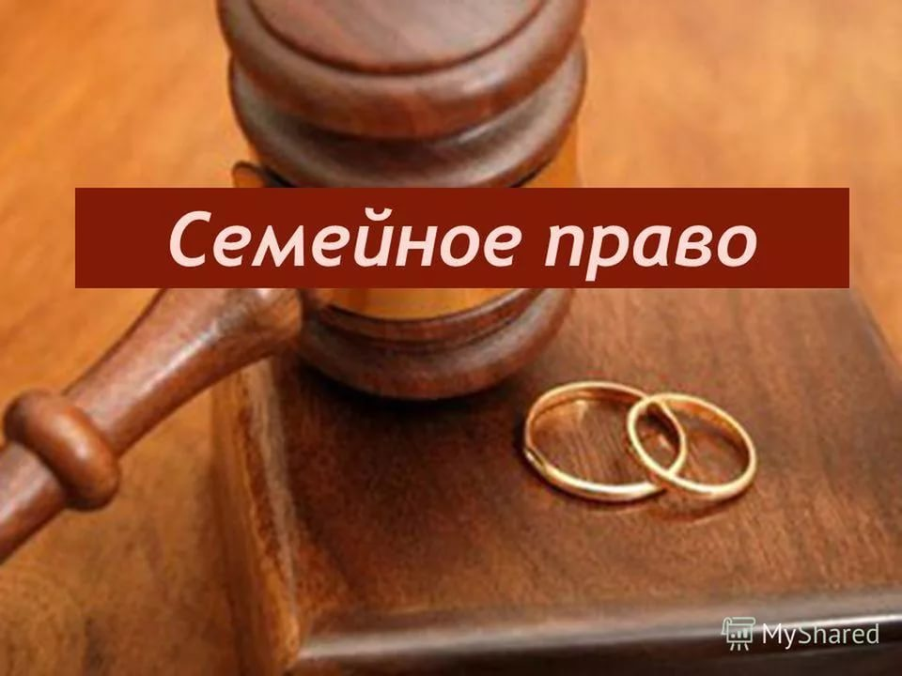

Slide 4
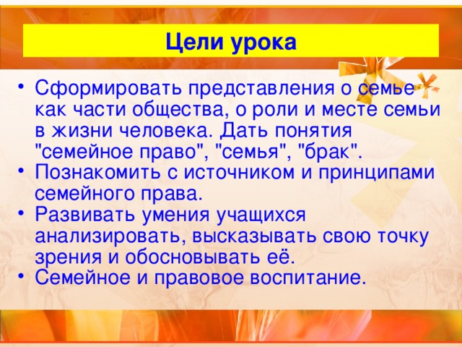

Slide 5
Проблемный вопрос
Какова значимость семейного права?

Slide 6
Запишем…
Семейное право- отрасль, регулирующая личные неимущественные и имущественные отношения граждан, возникающие из брака, родства, усыновления, опеки и попечительства над несовершеннолетними, принятия детей в семью на воспитание

Slide 7
Источники семейного права
Семейный
кодекс РФ
Законы
субъектов РФ
Международные
договоры
Федеральные
законы
Правовые акты
Правительства РФ
1. Конвенция «О защите прав человека и основных свобод»,
2. Конвенция стран СНГ «О правовой помощи и правовых
отношениях по гражданским, семейным и уголовным делам».

Slide 8
Запишем …
Брак - это добровольный союз мужчины и женщины, основанный на взаимной любви и уважении, зарегистрированный в органах ЗАГСа, направленный на создание семьи и порождающий взаимные личные неимущественные и имущественные права и обязанности.

Slide 9
браки
Гражданский
(брак, зарегистрированный в органах ЗАГСа)
Фактический
(совместное проживание не оформлено в государственных органах)
Церковный
(брак в результате венчания в церкви, без регистрации на законных основаниях)

Slide 10
Для заключения брака необходимо:
Достижение брачного возраста (18 лет, в исключительных случаях – с 16 лет)
Взаимное согласие
Отсутствие другого зарегистрированного брака
Отсутствие близкого родства
Дееспособность желающих вступить в брак

Slide 11
Права супругов
Личные права
Имущественные права
Выбор фамилии
Выбор места жительства
Выбор профессии
На гражданство
На воспитание и образование детей
На отцовство и материнство
совместная собственность
собственность каждого из супругов
алиментные отношения
брачный договор

Slide 12
Обязанности родителей и детей
Родители обязаны содержать и воспитывать своих детей. Защищать их интересы
Дети обязаны содержать и заботиться о своих престарелых родителях
В случае неисполнения своих обязанностей по отношению к детям родители лишаются родительских прав

Slide 13
Права ребенка
Группа прав | Права ребёнка
Общегражданские права | Выражать своё мнение, выезжать за пределы страны и возвращаться обратно, обращаться в суд, органы опеки
Политические права | Участвовать в мирных собраниях, быть членом детской организации
Семейные права | Жить и воспитываться в семье
Социальные права | Право на бесплатное образование, Поддержка детства государством
Жилищные права | Право на жилище
Трудовые права | Право на труд в свободное от учёбы время

Slide 14
Условия расторжения брака
Расторжение брака в органах ЗАГСа
Расторжение брака в суде
Если нет несовершеннолетних детей
Если оба супруга согласны на развод
Если один из супругов отбывает наказание (свыше 3-х лет)
Сокрытие наличие венерической болезни или ВИЧ-инфекции
Если есть несовершеннолетние дети, или один из супругов не согласен на развод

Slide 15
Причины расторжения брака
Грубость
Неумение вести домашнее хозяйство
Пьянство,
наркомания
жестокость
Эгоизм
Супружеская
неверность

Slide 16
Закрепим…
1.Дайте определение терминам:
семейное право
брак
семья
2. Что нового вы узнали на уроке?
3. Какие сведения о семейном праве вам
показались наиболее важными?

Slide 17
Решим задачу…
Супруги Гончаренко обратились в орган загса с заявлением о расторжении брака. Заведующий органами ЗАГСа отказался удовлетворить их требование и предложил обратиться в суд, так как Гончаренко имел усыновленного ребенка в возрасте 8 лет. Однако судья так же отказал в приеме заявления и предложил Гончаренко вновь обратиться в отдел ЗАГСа.
Кто прав в вышеописанной ситуации: орган ЗАГСа или суд? Какие основания установлены СК для расторжения брака в органе ЗАГСа по заявлению обоих супругов?

Slide 18
Ответ
На основание ст.21 п. 1 и ст. 23 п. 1 СК прав в данной ситуации заведующий органами ЗАГСа, т.к. супруги имеют несовершеннолетнего ребенка, данный вопрос должен рассматривать суд. Основанием для расторжения брака в органе ЗАГСа по заявлению обоих супругов является статьи 18-20 СК.

Slide 19
Какова же значимость семейного права?

Slide 20
Домашнее задание
Учить параграф 18, найти особенности каждого вида брака, в рубрике «В классе и дома» решить задачи 1-5 (записать в тетради решение)
Сообщение индивидуально

